Slide 1


CRUD приложение с ORM
Национална програма
"Обучение за ИТ умения и кариера"
https://it-kariera.mon.bg
Министерството на образованието и науката
https://www.mon.bg
Разработка на софтуер
Notes:
Същото приложение като 08, но с Entity Framework.

Slide 2
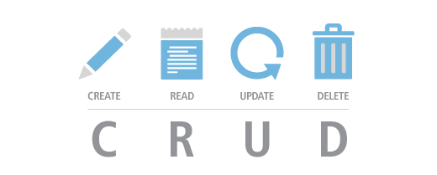
CRUD операции
Create, Read, Update, Delete
2
Notes:
СРАВНЕНИЕ в края - колко по-малко код?

Slide 3
Какво са CRUD операциите?
CRUD – Създаване /Create/ - пример: добавяне на нов запис в таблицата
CRUD – Прочитане /Read/ - пример: прочитане на запис от таблицата
CRUD – Променяне /Update/ - пример: промяна на един или няколко елемента от запис в таблицата
CRUD – Изтриване /Delete/ - пример: изтриване на запис в таблицата
Notes:
EFC: по-малко код, IntelliSense, миграции, авто защита.

Slide 4
Защо ORM?
Вече създадохме едно просто CRUD приложение без ORM. Една погрешно написана заявка би създала доста проблеми. Нека сега да разгледаме няколко предимства на ORM:
ORM прави работата с БД по-лесна и бърза – не пишем собствен SQL код за стандартни заявки
По-лесен за промяна и поддръжка код
Защита от SQL инжекция, чрез филтриране на данните
Notes:
Архитектурата е ИДЕНТИЧНА! Само Data слоят е различен.

Slide 5
Архитектура на приложението
Ще създадем CRUD приложение, което ще управлява продукти
Трислойна архитектура => 3-tier architecture
Слой за данни => Data access layer
Бизнес слой => Business layer
Презентационен слой => Presentation layer
Notes:
ProductContext замества Database.cs + ProductData.cs.

Slide 6
Структура на проекта
Business
ProductBusiness.cs – описва бизнес логиката свързана с продуктите
Data
ProductContext.cs – описва контекста за достъпване на данните
Model/Product.cs – описва модела данни за продукт
Presentation
Display.cs – клас, в който ще реализираме конзолно управление на приложението
Program.cs – Място, където ще създадем обект от класа Display
Notes:
Десен бутон върху References → Manage NuGet Packages → EntityFramework.

Slide 7
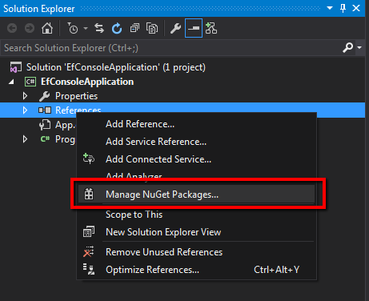
Entity Framework [1/2]
Тук ще ползваме Entity Framework
Трябва да го добавим към проекта десен бутон на [References] -> Manage NuGet Packages…:
Notes:
Десен бутон → Browse → EntityFramework 6.x → Install.

Slide 8
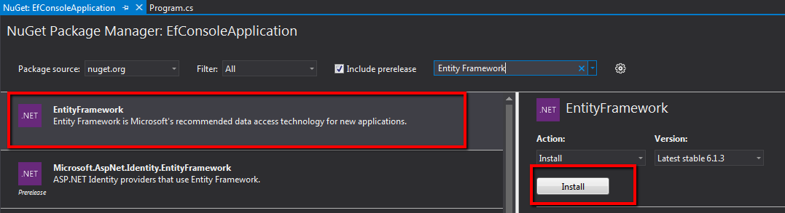
Entity Framework [2/2]
Изберете EntityFramework и инсталирайте:
Notes:
Code-First: Класът Product -> EFC създава таблицата.

Slide 9
База данни
Тук ще действаме по Code-First принципа и няма да създаваме предварително база данни. Само ще зададем в App.config файла следният низ за връзка към нея:
Поставете този код непосредствено преди </configuration>
<connectionStrings>
<add name="ProductContext" connectionString="Data Source=.; Initial Catalog=ProductDb; Integrated Security=true" providerName="System.Data.SqlClient" />
</connectionStrings>
Notes:
Id → PK. Name, Price, Stock → съответни SQL типове.

Slide 10
Data/Model/Product.cs
Създайте подпапка Model в Data, а в нея модел клас Product.cs
public class Product
{
public int Id { get; set; }
public string Name { get; set; }
public decimal Price { get; set; }
public int Stock { get; set; }
}
Notes:
base('name=ProductContext') − търси в App.config. Ако БД не съществува - автоматично се създава!

Slide 11
Data/ProductContext.cs
Създайте ProductContext клас, който наследява DbContext. Ще има нужда да добавите и using директива:
using System.Data.Entity;
public class ProductContext : DbContext
{
public ProductContext() : base("name=ProductContext")
{
}
public DbSet<Product> Products { get; set; }
}
Notes:
context.Products.ToList() = SELECT * FROM Products. Без ред SQL код!

Slide 12
Business/ProductBusiness.cs
Създаваме управляващо поле от клас ProductContext:
Създаваме методи, които извършват желаните операции, извиквайки свойството Products и методи върху него, познати ни от LINQ:
По аналогичен начин реализираме другите методи
private ProductContext context;
public List<Product> GetAll(){
using (productContext = new ProductContext())
{
return productContext.Products.ToList();
}
}
Notes:
Display.cs е ИДЕНТИЧЕН с 08. Това доказва силата на 3-слойната архитектура.

Slide 13
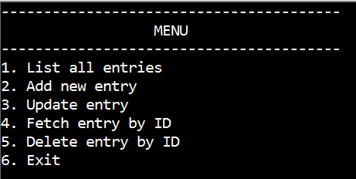
Реализиране на презентационен слой [1/3]
В рамките на класа Display.cs реализирайте презентационен слой, който да предлага различни операции на потребителя:

Slide 14
Реализиране на презентационен слой [2/3]
private ProductBusiness productBusiness = new ProductBusiness() – създава се обект от zбизнес класа, който се използва за извикване на съответната бизнес логика
private void ShowMenu() – метод, който визуализира възможните операции за избор
private void Input() – метод, който въвежда желаната операция от потребителя и извиква някой от останалите методи, реалзиращи отделните операции

Slide 15
Реализиране на презентационен слой [3/3]
void ListAll() – визуализира всички данни
void Add() – въвежда информация за продукт и я предава за съхранение
void Update() – приема id, въвежда информация за него и предава за съхранение променената информация
void Fetch() – извлича информация за продукт по id
void Delete() – изтрива информация за продукт по id

Slide 16

Национална програма
"Обучение за ИТ умения и кариера"
https://it-kariera.mon.bg
Министерството на образованието и науката
https://www.mon.bg
Документът е разработен за нуждите на Национална програма "Обучение за ИТ умения и кариера" на Министерството на образованието и науката (МОН) и се разпространява под свободен лиценз CC-BY-NC-SA (Creative Commons Attribution-Non-Commercial-Share-Alike 4.0 International).

Slide 17
Сравнение: ADO.NET (08) vs EFC (09)
ProductData.cs (ADO.NET): ~120 реда SQL код
ProductContext.cs (EFC): ~10 реда, без SQL
GetAll() ADO.NET: 15 реда
GetAll() EFC: 1 ред: context.Products.ToList()
Get(id) ADO.NET: 15 реда
Get(id) EFC: 1 ред: context.Products.Find(id)
Цена: малко по-бавна производителност
Notes:
Покажете двата файла един до друг на проектора.

Slide 18
Code-First — Как EFC създава БД?
1. Дефинираме C# класове
2. Създаваме DbContext с DbSet свойства
3. Добавяме connection string в App.config
4. Стартираме -> EFC: Съществува ли БД?
5. Ако НЕ: CREATE DATABASE ProductDb + CREATE TABLE Products
6. EFC генерира DDL автоматично!
ДЕМО: Изтрийте БД, стартирайте приложението
Notes:
Демо: изтрийте БД в SSMS, стартирайте, покажете автоматичното създаване.

